Slide 1
Počítačový design, modelování a konstruování
2D CAD - progeCAD

Slide 2
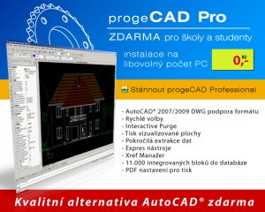
Úvod
Manuál:
Instruktážní videa
http://solicad.com/c/progecad-videa
Galerie
http://solicad.com/c/progecad-galerie
Odkaz ke stažení (progeCAD Professional)
http://www.solicad.com/CZ/2D-CAD-software/progeCAD/progeCAD-ke-stazeni

Slide 3
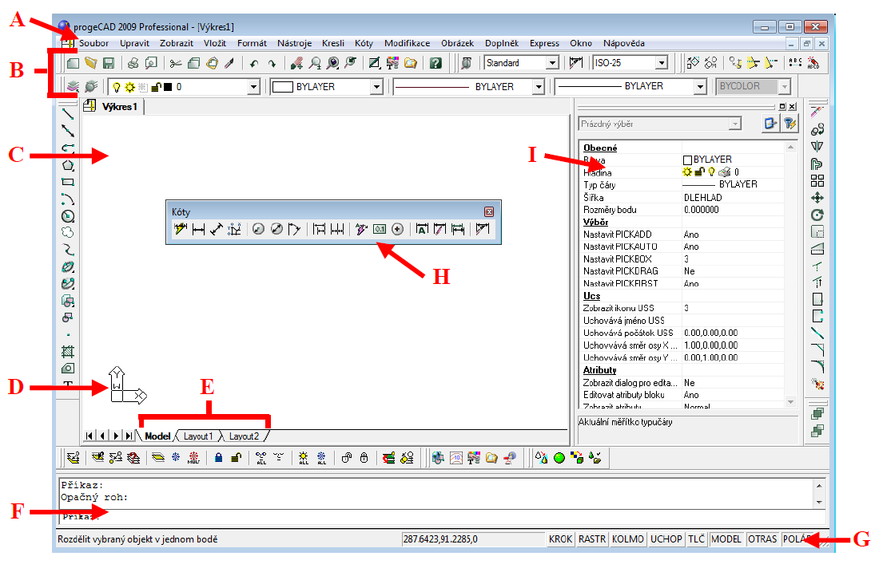
Uživatelské rozhraní
A - Nabídková lišta, B - nástrojový panel a panel hladin, C - Kreslící plocha.
D - Ikona souřadneho systemu, E - rozvrženi pro tisk, F - Příkazové okno.
G - Stavový řadek, H - Nástrojové panely, I - Panel vlastnosti prvku.

Slide 4
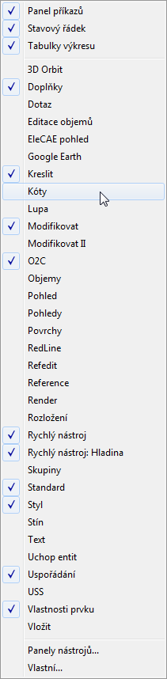

Panely nástrojů
Panely slouží k usnadnění a zrychlení práce s programem.
Na panelech se vyskytují 2 druhy ikon, obyčejné a s vyběrem:
Většina méně potřebných panelů je vypnuta.
Pro jejich zapnutí/vypnutí klikněte pravým tlačítkem myši
na některou z nástrojových lišt.

Slide 5
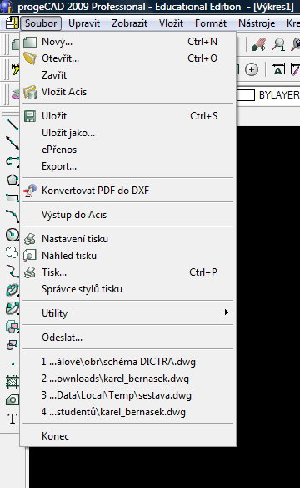
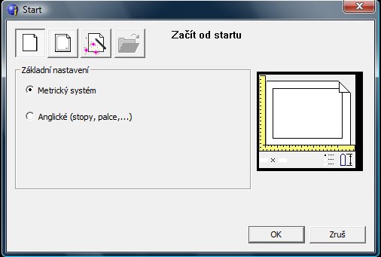
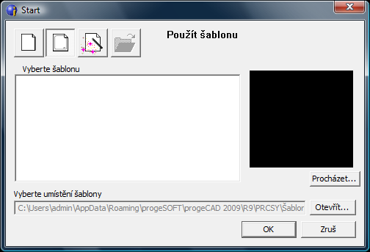
Průvodce novým výkresem
Soubor – nový (metrický nebo anglické jednotky)
Výběr šablony (lze měnit Nástroje → Možnosti
→ Cesty/soubory)
http://solicad.com/media/video/01-progecad/videonavody/04-02_pruvodce_vykresem/index.html

Slide 6
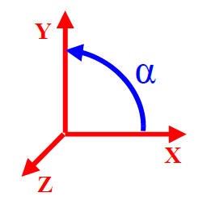
Orientace v prostoru a příkazový řádek
ProgeCAD je 2D/3D konstrukční program. Využívaný hlavně pro 2D.
Pro pohyb ve 3D prostoru slouží kombinace:
Ctrl + levé tlačítko myši = volná rotace v prostoru
Ctrl + pravé tlačítko myši = rotace kolem osy Z
Příkazový řádek
Příkazový řádek - nastroj, ve kterém program vypisuje operace požadované od uživatele. Uživatel do řádku zadává příkazy .Příkazy lze zadávat česky, anglicky a některé i zkratkou. U anglických musí být před příkazem podtržítko.

Slide 7
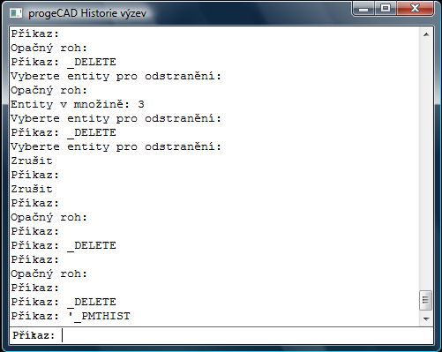
Příkazový řádek
česky ÚSEČKA
anglicky _LINE
zkratka L
Poznámka:
Klávesou F2 otevřete/zavřete příkazový řádek ve vlastním okně (historie výzev).
http://solicad.com/media/video/01-progecad/videonavody/04-05_prikazovy_radek/index.html

Slide 8
Pohyb ve výkrese
Posunutí výkresu
Pro posunutí výkresu je třeba umístit kurzor na kreslící plochu a stlačit prostřední tlačítko myši. Pohybem myši lze posunout obraz požadovaným směrem nebo je možné použít kombinaci:
Zvětšení/Zmenšení
Zvětšení nebo přiblížení pohledu na výkres, se provede otočením kolečka myši nebo kombinací:
http://solicad.com/media/video/01-progecad/videonavody/04-07_pohyb_ve_vykresu/index.html

Slide 9
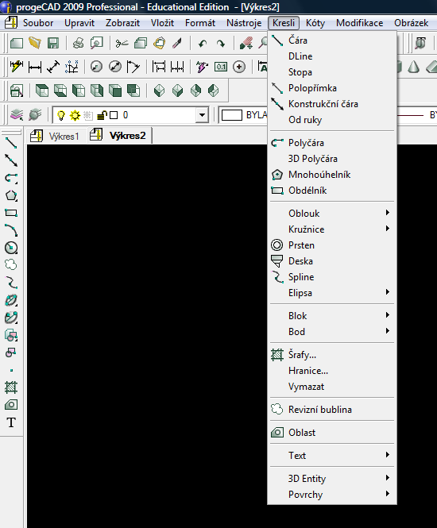

Kreslení
Základní prvky
- čára, obdélník, oblouk, kružnice, bod.
Příkazy v panelu kreslení
nebo výběrem
v menu kresli.

Slide 10
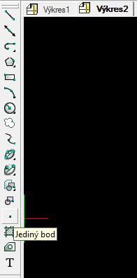
Kreslení – bod
Bod
1. V panelu Kreslit - kliknout na Bod.
2. Podívat se do příkazového řádku.
3. Nastavení/Více/<Umístění bodu>:
a) pro nastavení napsat N a stisknout Enter.
b) pro vícenásobné vložení bodu napsat V
a stisknout Enter.
http://solicad.com/media/video/01-progecad/videonavody/06-01-01_bod/index.html

Slide 11
Kreslení –čára
Čára
1. V panelu Kreslit kliknout na Čára.
2. Podívat se do příkazového řádku.
3. Určit začátek úsečky.
4. Pro určení koncového bodu existuje několik možností:
a) kurzorem určit směr úsečky (neklikat), a zároveň do příkazového řádku napsat požadovanou délku a stisknout Enter,
b) přes příkazový řádek vybrat např. zkratku pro uhel UH, Enter, zadat uhel, Enter, zadat délku, Enter.
Kreslit lze další úsečku napojenou na předchozí, nebo příkaz ukončit pomoci pravého tlačítka myši, Enteru nebo Esc.
http://solicad.com/media/video/01-progecad/videonavody/06-01-02_usecka/index.html

Slide 12
Kreslení –obdélník
Obdélník
1. V panelu Kreslit kliknout na Obdelník.
2. Zadat první roh obdelníku.
3. Podívat se do přikazoveho řadku:
Zadat druhý roh obdélníku nebo [Rozměr/Plocha]:
a) Po vybrání Rozměr se program ptá na délky ve směru X a Y a následně na orientaci obdélníku od prvního bodu,
b) po vybrání a zadání plochy se program ptá, podle které strany má dopočítat stranu druhou.
http://solicad.com/media/video/01-progecad/videonavody/06-01-03_obdelnik/index.html

Slide 13
Kreslení –kružnice, oblouk
Kružnice
1. V panelu Kreslit kliknout na Kružnice a z podseznamu vybrat možnost Střed-Poloměr.
2. Zadat střed.
3. Průměr/<Poloměr>: zadat poloměr, nebo přepnout na Průměr.
Další možností je vybrat způsob kreslení kružnice pod nabídkou Kresli → Kružnice.
Oblouk
U oblouku jsou podobné možnosti kreslení jako u kružnice (nebo možnost výběru z menu Kresli → Oblouk).
http://solicad.com/media/video/01-progecad/videonavody/06-01-04_kruznice/index.html

Slide 14
Označování prvků
Prvky lze označit:
a) Kliknutím – klikáním na jednotlivé prvky levým tlačítkem myši.
b) Tažením – kliknutím do prostoru a tažením obdélníku
zleva doprava lze označit prvky k výběru.
c) Klávesovou zkratkou – pomoci Ctrl + A lze označit všechny prvky ve výkresu.
Pro úplné zrušení všech vybraných prvků je třeba stisknout - Esc.
Smazaní vybraných prvků proběhne stiskem – delete na klávesnici.
http://solicad.com/media/video/01-progecad/videonavody/06-02_oznaceni_a_odznaceni/index.html

Slide 15
Pomocné funkce
Tlačitka pomocných funkcí se nachází v pravem dolním rohu programu na stavovem řádku. Kliknutím se zapínají/vypínají (stisknutá tlačítka jsou aktivní) :
Pravým tlačítkem myši se provádí výběr v rámci dané funkce.
Stavový řádek se vypíná/zapíná klávesou F10.
http://solicad.com/media/video/01-progecad/videonavody/06-03-03_uchop/index.html

Slide 16
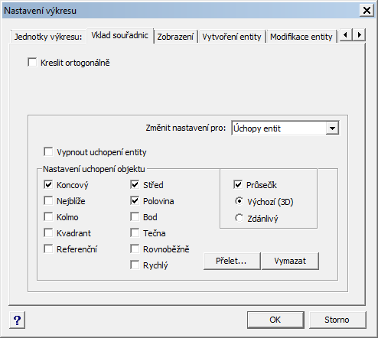
Pomocné funkce – kolmo a úchop
Kolmo
Při zapnuté funkci kolmo program nedovolí kreslit v žádném jiném směru než pod uhlem 90° a jeho násobcích (kl. zkratka F8).
Úchop
Funkce ÚCHOP přichytává zadávané body k nejbližšímu nakreslenému bodu.
Na výběr je několik možnosti :

Slide 17
Pomocné funkce –úchop
Koncový – ke koncovému bodu.
Nejblíže – k nejbližšímu bodu.
Kolmo – kolmice k úsečce.
Kvadrant – k vrcholovým bodům kružnice, oblouku.
Referenční – k referenčnímu bodu bloku.
Střed – ke středu kružnice, oblouku.
Polovina – k polovině úsečky, oblouku.
Bod – uchop k bodu.
Tečna – tečně ke kružnici, oblouku.
Rovnoběžně – úchop rovnoběžně k úsečce.
Průsečík – k existujícímu nebo zdánlivému průsečíku.

Slide 18

Kreslení – konstrukční čára, polyčára
Konstrukční čára
Je pomocná přímka pro kreslení a konstruování (je určena úhlem a bodem nebo dvěma body).
Polyčára
Kombinuje kreslení úseček a oblouků, všechny čáry tvoří jeden prvek. Mezi úsečkou a obloukem se přepíná pomocí příkazové řádky (o/ú).
http://solicad.com/media/video/01-progecad/videonavody/06-04-01_konstrukcni_cara/index.html

Slide 19
Mnohoúhelník, spline
Mnohoúhelník
Při kreslení mnohoúhelníku se určujete počet stran, středový a vrcholový bod (lze nakreslit i rovnostranný trojúhelník).
Revizní bublina
Bublina slouží k zvýraznění změn.
Křivka
Konstrukce (spline) křivky spočívá v definování řídících bodů křivky. Pro ukončení a vykreslení křivky se stiskne opakovaně pravé tlačítko myši. Pro vytvoření uzavřené křivky slouží příkaz Zavřít (Z). Křivka se používá např. k přerušení obrazu.
http://solicad.com/media/video/01-progecad/videonavody/06-04-05_krivka/index.html

Slide 20
Elipsa
Elipsa
Při tvorbě elipsy je třeba definovat dva konce x-ové osy (orientaci) a konec y-ové osy elipsy (zploštění).
Eliptický oblouk
Obdoba kreslení elipsy, ale navíc je třeba určit počáteční a koncový bod oblouku.
http://solicad.com/media/video/01-progecad/videonavody/06-04-06_elipsa/index.html
Šrafy
http://solicad.com/media/video/01-progecad/videonavody/06-05-01_srafy/index.html

Slide 21
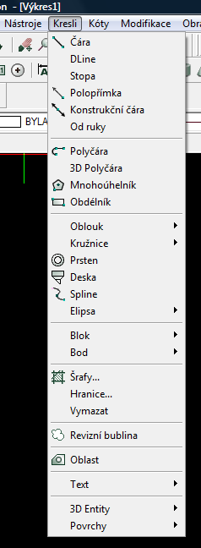
Šrafování, oblast, rozlož
Šrafy
K šrafování lze použít příkaz v panelu kreslit nebo v menu
kresli vybrat položku šrafy.
Následně je třeba zadat plochu nebo vybrat entity a potvrdit.
Vlastnosti vzoru – měřítko, úhel.
Vzor - typ šrafu.
Oblast
Slouží ke spojení vzájemně se dotýkajících čar v jeden prvek.
- nejprve je třeba vybrat prvky, které tvoří danou entitu!
Rozložení entity na základní prvky je možné provést pomocí modifikace – rozložit nebo ikonou rozlož.

Slide 22
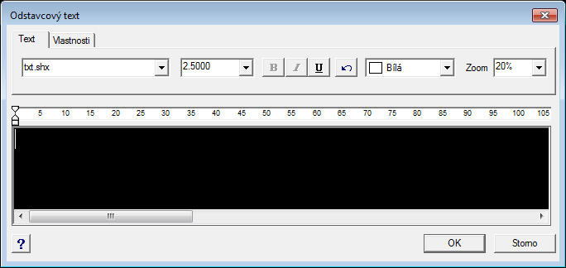
Text
Jednořádkový text
Text se vytvoří pomocí menu kresli-text. K vytvoření jednořádkového textu se zadává bod vložení, velikost textu, směr textu a samotný text.
Úpravu textu je možné provést poklikaním na text, otevře se editace textu.
Víceřádkový text (multitext)
Slouží pro psaní delších textů (v nastavení lze měnit barvu, velikost a druh písma). Pro vyvolání funkce multi-text se používá ikona na panelu kresli nebo menu kreslit-text-víceřádkový text.
http://solicad.com/media/video/01-progecad/videonavody/06-08_text/index.html

Slide 23

Panel modifikovat
Panel Modifikovat - obsahuje příkazy: smazat, kopie, zrcadlení, ekvidistanta, pole, posunout, natočit, měřítko, natáhnout, oříznout, prodluž, přerušit v bodě, přeruš, spojit, zkosení, zaoblení a rozložit.
Smazat
Smaže vybrané prvky (nebo na klávesnici delete).
Kopie
Zkopíruje vybrané prvky (ctrl+C a ctrl+V).
Zrcadlení
http://solicad.com/media/video/01-progecad/videonavody/07-02-03_zrcadleni/index.html

Slide 24
Zrcadlení a ekvidistanta
Zrcadlení
Vytvoří zrcadlovou kopii původního prvku podle zadané osy.
K provedení příkazu je třeba provést výběr prvků pro zrcadlení. Určit počatek a konec čáry (osy), podle které se ozrcadelní provede.
Ekvidistanta
Příkaz ekvidistanta vytvoří kopii podle vybrané čáry posunutou o určitou vzdálenost. Po spuštění funkce je třeba určit vzdálenost nové čáry od čáry původní.
Začne se výběrem kopírovaných prvků (pokud nebyly vybrány před spuštěním funkce). Následným kliknutím do prostoru se určí strana, na kterou se ma kopie vytvořit.
http://solicad.com/media/video/01-progecad/videonavody/07-02-04_ekvidistanta/index.html

Slide 25
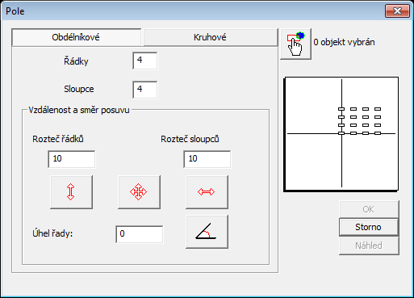
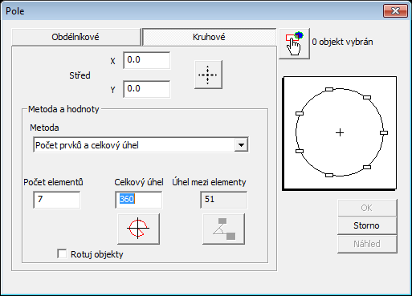
Modifikovat – pole
Pole
Pomocí příkazu pole lze rozkopírovat prvky do obdélníkového nebo kruhového pole.

Slide 26
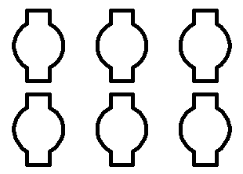
Pole
Pole - obdélníkové
Nejprve se provede výběr prvků pro kopírovaní.
Spustí se funkce POLE (v horním menu nebo na panelu modifikovat).
Vyplní se požadovaný počet řad, sloupců a rozteče řádků a sloupců. Pro rozteče se mohou použít pomocná tlačítka.
Klikne se na Náhled, a pokud rozmístění odpovídá představám, výběr se potvrdí. V opačném případě se provede příkaz Edituj.
http://solicad.com/media/video/01-progecad/videonavody/07-02-05_pole/index.html

Slide 27
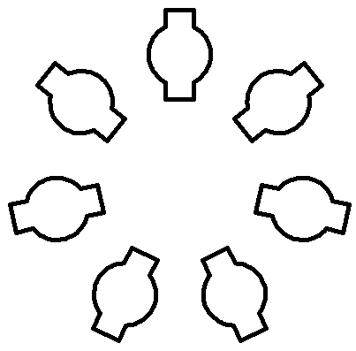
Pole
Pole - kruhové
Provede se výběr prvků pro kopírování.
Spustí se funkce POLE (v horním menu nebo na panelu modifikovat).
Přepne se na kruhové pole.
Určí se střed rotace pole.
Vyplní se požadovaný počet elementů.
Podle potřeby se zatrhne výběr Rotuj objekty.
Klikne se na Náhled, a pokud rozmístění odpovídá představám, výběr se potvrdí. V opačném případě se provede příkaz Edituj.

Slide 28
Posunout, natočit
Posunout
Funkce posunout se využívá k posunutí jednoho nebo více prvků. Po vybrání prvků a spuštění funkce je třeba vybrat základní bod, podle kterého se prvky posunují.
http://solicad.com/media/video/01-progecad/videonavody/07-02-06_posunout/index.html
Natočit
Příkaz slouží k natáčení prvků kolem vybraného bodu o určitý úhel.
http://solicad.com/media/video/01-progecad/videonavody/07-02-07_natocit/index.html

Slide 29
Měřítko
Měřítko
Slouží ke změně velikosti vybraných prvků v určitém poměru.
Provede se výběr prvků,
spustí se Měřítko,
vybere se referenční bod (vůči tomuto bodu se bude zvětšovat/zmenšovat),
do příkazového řádku se zapíše číselně hodnota zvětšení/zmenšení:
Zvětšení: 1.5; 2; 5; 10; …
Zmenšení: 0.5; 0.3; 0.15; …
(Pozor u desetinných míst je třeba používat desetinou tečku).
http://solicad.com/media/video/01-progecad/videonavody/07-02-08_meritko/index.html

Slide 30
Oříznout, prodluž
Oříznout
Oříznout je funkce, pomocí které lze odstranit přebytečné a přečnívající čary.
Spustí se funkce,
vyberou se entity, podle kterých se bude ořezávat potvrdí se klávesou Enter,
zvolí se entity, které se budou ořezávat. Nutná podmínka. čáry musí křižovat vybrané entity.
Prodluž
Funkce prodluž funguje inverzně k funkci oříznout - prodlužuje čary k vybraným entitám.
Postup je podobný jako v předchozím případě.
http://solicad.com/media/video/01-progecad/videonavody/07-02-11_prodlouzit/index.html

Slide 31
Zkosení a zaoblení
Zkosení
Slouží ke sražení (zkosení) hrany dvou křižujících se prvků.
Spustí se funkce Zkosení,
do příkazového řádku se napíše N a stiskne Enter.
Otevře se okno, kde je možno nastavit druh a velikost zkosení. Po nastavení se potvrdí OK.
Klikne se na dvě křižující entity pro zkosení. Přečnívající časti budou smazány.
Zaoblení
Funkce zaoblení funguje podobně jako zkosení.
Postup je podobný jako v předchozím případě do příkazového řádku se zadává P (poloměr zaoblení a uvede hodnota zaoblení).
http://solicad.com/media/video/01-progecad/videonavody/07-02-16_zaoblit/index.html

Slide 32
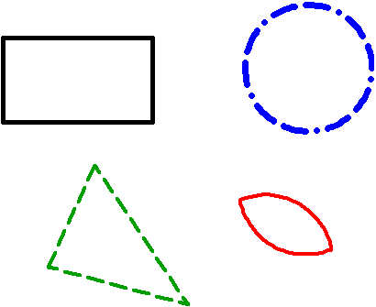
Změna vlastností prvků
Barvy, typ a tloušťka čar
U všech prvků v progeCADu lze měnit barvu, typ čáry a tloušťku.
Jako výchozí vlastnosti prvků je nastavena hodnota BYLAYER (podle hladiny). To znamená, že vlastnosti prvků se budou řídit podle nastavení hladiny. Jestliže se těmto prvkům individuálně nastaví jiné hodnoty (např. červená barva, tloušťka čáry 0.50 mm), hodnota bude nezávislá na nastavení hladiny.
http://solicad.com/media/video/01-progecad/videonavody/08-01_modifikace_car/index.html

Slide 33
Změna vlastností prvků
Nastavení vlastností prvků je v panelu „Vlastnosti prvku“.
Jestliže se nastaví určité vlastnosti před kreslením, všechny následující prvky budou mít stejné vlastnosti.
Pro změnu již nakreslených prvků je třeba je označit a poté změnit jejich vlastnosti. Je možno označit i více prvků současně.
Panel „Vlastnosti prvku“ (Property) se
aktivuje pomoci Ctrl + 1 nebo po výběru
pravým tlačítkem myši (případně 2x poklikáním
na prvek).
http://solicad.com/media/video/01-progecad/videonavody/08-01_modifikace_car/index.html

Slide 34
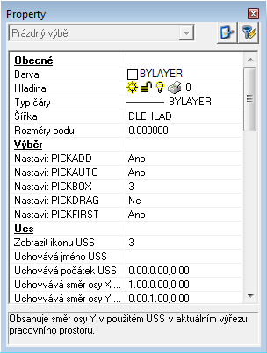
Změna vlastností prvků
Další možností je vybrat prvky a provést volbu v menu modifikace – vlastnosti.

Slide 35
Hladiny
Hladina obsahuje prvky a definuje jejich vlastnosti (barva, tloušťka, typ čáry a další). Slouží k zpřehlednění výkresu – stejně jako při kreslení na průhledné fólie, které zapínáním/vypínáním pokládáte přes sebe.
http://solicad.com/media/video/01-progecad/videonavody/09_hladiny/index.html
Správce hladin
V menu Formát → Vrstva....
nebo
panel vlastnosti prvku.
Vytvoření nové hladiny
- ve správci hladin pomocí tlačítka Nová hladina

Slide 36
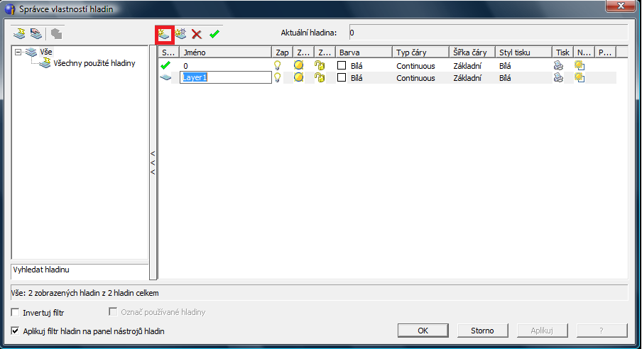
Správce hladin – nová hladina
Umožňuje vytvářet nové hladiny a nastavovat u hladin název, zapnutí/vypnutí, zmražení, zamčení, barvu, typ čáry, šířku čáry, nastavení tisknutí/netisknutí a další.

Slide 37
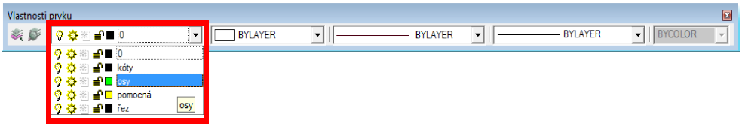
Hladiny - použití
Vkládání a přesunování entit do hladin
Při kliknutí na prvek se v panelu „Vlastnosti prvku“ zobrazí, v jaké hladině se prvek nachází.
Pro kreslení prvků v určité hladině je nutné se nejprve přepnout na požadovanou hladinu a poté spustit některou z funkcí pro kreslení.
Pro přesunutí prvků do jiné hladiny se označí prvky, a vlevo na panelu „Vlastnosti prvku“ se přepne na požadovanou hladinu.

Slide 38

Kóty
Styl kótování
Pro změnu stylu kótování je třeba vybrat z horní nabídkové lišty:
Kóty → Styl kótování nebo použít tlačítko na panelu „Styl“.
V okně lze měnit:
Šipky - nastavení velikosti a druhu šipek.
Formát - nastavení zobrazení čar a místa okolo textu kóty.
Čáry - odsazení, přesahy, kótovací a vynášecí čáry a jejich formát.
Text - formát textu, předponu, příponu a zarovnání textu.
Tolerance - meze a text tolerance.
Jednotky - nastavení jednotek kot a měřítko kóty.
Alternativní jednotky - nastavení alternativních jednotek a jejich tolerance.

Slide 39
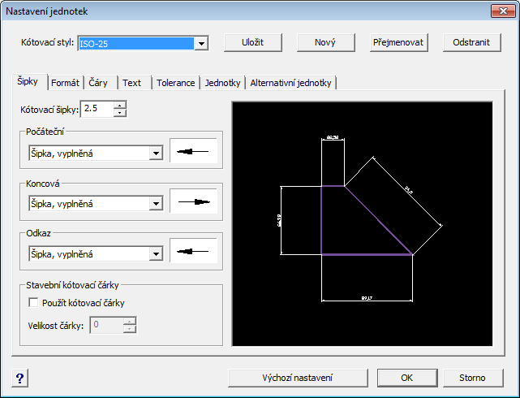
Nastavení jednotek
http://solicad.com/media/video/01-progecad/videonavody/10_koty/index.html

Slide 40
Kótování
Druhy kót
Menu – kóty, nebo panel kóty.
Rychlé kóty
Používají se ke kótování ve vodorovném a svislém směru (vybírají se entity).
Lineární kóty
Kótování ve vodorovném a svislém směru. Určuje se počáteční a koncový bod pro kótování.
Ve směru
Kótování ve stejném směru jako je entita.

Slide 41
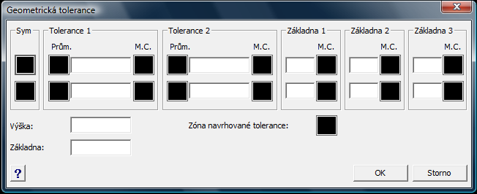
Kótování
Vynášecí čára
Slouží k vkládání popisů a poznámek (např. tloušťka plechu).
Poloměr, průměr
Kótování poloměrů a průměrů oblouků a kružnic.
Úhlové
Kótování úhlů.
Tolerance
Otevře se okno pro definování
geometrických tolerancí.

Slide 42
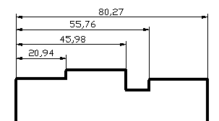
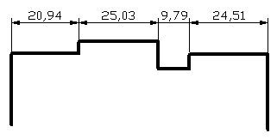
Kótování
Od základny
Rychlé kótování od základny.
Nakreslí se první kóta (např. lineární),
Spustít se kótování Od zakladny (někdy se musí označit počáteční kóta).
Postupně se kurzorem určují body pro okótování.
Řetězcové
Rychlé kótování řetězcové - postup tvorby kót je obdobný jako u předchozího případu.

Slide 43
Závěr
Doporučená literatura:
[1] progeCAD - http://solicad.com/c/progecad-videa
[2] Návod - http://solicad.com/c/progecad-ke-stazeni?did=2

